Slide 1
О подходах к составлению программы проверки исполнения требований законодательства ПОД/ФТ/ФРОМУ с учётом требований Федерального закона от 18.03.2019г. № 33-ФЗ

Slide 2
О подходах к составлению программы проверки исполнения требований законодательства ПОД/ФТ/ФРОМУ с учётом требований Федерального закона от 18.03.2019г. № 33-ФЗ
Классификатор нарушений, раздел 6, нарушение 6.1
часть 2.1 статьи 7.1 Федерального закона № 115-ФЗ, пункт 3.2 части 2 статьи 13 Федерального закона № 307-ФЗ
Аудиторская организация, индивидуальный аудитор при оказании аудиторских услуг не уведомили Росфинмониторинг о возникновении любых оснований полагать, что сделки или финансовые операции аудируемого лица могли или могут быть осуществлены в целях легализации (отмывания) доходов, полученных преступным путем, или финансирования терроризма в порядке, установленном Федеральным законом от 7 августа 2001 года № 115-ФЗ "О противодействии легализации (отмыванию) доходов, полученных преступным путем, и финансированию терроризма"

Slide 3
О подходах к составлению программы проверки исполнения требований законодательства ПОД/ФТ/ФРОМУ с учётом требований Федерального закона от 18.03.2019г. № 33-ФЗ
Классификатор нарушений, раздел 6, нарушение 6.8
пункт 4 статьи 7.1 Федерального закона
Аудиторская организация, индивидуальный аудитор разгласили факт передачи в Росфинмониторинг информации, указанной в пунктах 2 и 2.1 статьи 7.1 Федерального закона № 115-ФЗ

Slide 4
О подходах к составлению программы проверки исполнения требований законодательства ПОД/ФТ/ФРОМУ с учётом требований Федерального закона от 18.03.2019г. № 33-ФЗ
Классификатор нарушений, раздел 6, нарушение 6.9
пункт 3 статьи 7.1 Федерального закона № 115-ФЗ, пункт 3 постановления Правительства Российской Федерации от 16 февраля 2005 г. № 82
Аудиторская организация, индивидуальный аудитор не осуществили регистрацию в личном кабинете Росфинмониторинга

Slide 5
О подходах к составлению программы проверки исполнения требований законодательства ПОД/ФТ/ФРОМУ с учётом требований Федерального закона от 18.03.2019г. № 33-ФЗ
Классификатор нарушений, раздел 6, нарушения 6.2-6.7
Аудиторская организация, индивидуальный аудитор, оказывающие бухгалтерские и (или) юридические услуги, перечисленные в части 1 статьи 7.1 Федерального закона № 115-ФЗ ….

Slide 6
О подходах к составлению программы проверки исполнения требований законодательства ПОД/ФТ/ФРОМУ с учётом требований Федерального закона от 18.03.2019г. № 33-ФЗ
Федеральный закон № 115-ФЗ, статья 7.1
1. Требования в отношении идентификации клиента, представителя клиента и (или) выгодоприобретателя, бенефициарных владельцев, установления иной информации о клиенте, применения мер по замораживанию (блокированию) денежных средств или иного имущества, организации внутреннего контроля, фиксирования, хранения информации, приема на обслуживание и обслуживания публичных должностных лиц, установленные

Slide 7
О подходах к составлению программы проверки исполнения требований законодательства ПОД/ФТ/ФРОМУ с учётом требований Федерального закона от 18.03.2019г. № 33-ФЗ
подпунктами 1, 1.1, 2, 6 пункта 1, пунктами 2 и 4 статьи 7, подпунктами 1, 3, 5 пункта 1, пунктами 3 и 4 статьи 7.3, пунктом 5 статьи 7.5 настоящего Федерального закона, распространяются на адвокатов, нотариусов и лиц, осуществляющих предпринимательскую деятельность в сфере оказания юридических или бухгалтерских услуг, в случаях, если они готовят или осуществляют от имени или по поручению своего клиента следующие операции с денежными средствами или иным имуществом:

Slide 8
О подходах к составлению программы проверки исполнения требований законодательства ПОД/ФТ/ФРОМУ с учётом требований Федерального закона от 18.03.2019г. № 33-ФЗ
сделки с недвижимым имуществом;
управление денежными средствами, ценными бумагами или иным имуществом клиента;
управление банковскими счетами или счетами ценных бумаг;
привлечение денежных средств для создания организаций, обеспечения их деятельности или управления ими;
создание организаций, обеспечение их деятельности или управления ими, а также куплю-продажу организаций.

Slide 9
О подходах к составлению программы проверки исполнения требований законодательства ПОД/ФТ/ФРОМУ с учётом требований Федерального закона от 18.03.2019г. № 33-ФЗ
Федеральным законом от 18 марта 2019 г. № 33-ФЗ уточнены и конкретизированы обязанности указанных лиц в сфере ПОД/ФТ/ФРОМУ.
Федеральный закон № 115-ФЗ в редакции Федерального закона 33-ФЗ
Статья 7, часть 2:
Организации, осуществляющие операции с денежными средствами или иным имуществом, а также лица, указанные в статье 7.1 настоящего Федерального закона, обязаны в целях

Slide 10
О подходах к составлению программы проверки исполнения требований законодательства ПОД/ФТ/ФРОМУ с учётом требований Федерального закона от 18.03.2019г. № 33-ФЗ
предотвращения легализации (отмывания) доходов, полученных преступным путем, финансирования терроризма и финансирования распространения оружия массового уничтожения разрабатывать правила внутреннего контроля, а в случаях, установленных пунктом 2.1настоящей статьи, также целевые правила внутреннего контроля, назначать специальных должностных лиц, ответственных за реализацию правил внутреннего контроля и целевых правил внутреннего контроля, а также принимать иные внутренние организационные меры в указанных целях.

Slide 11
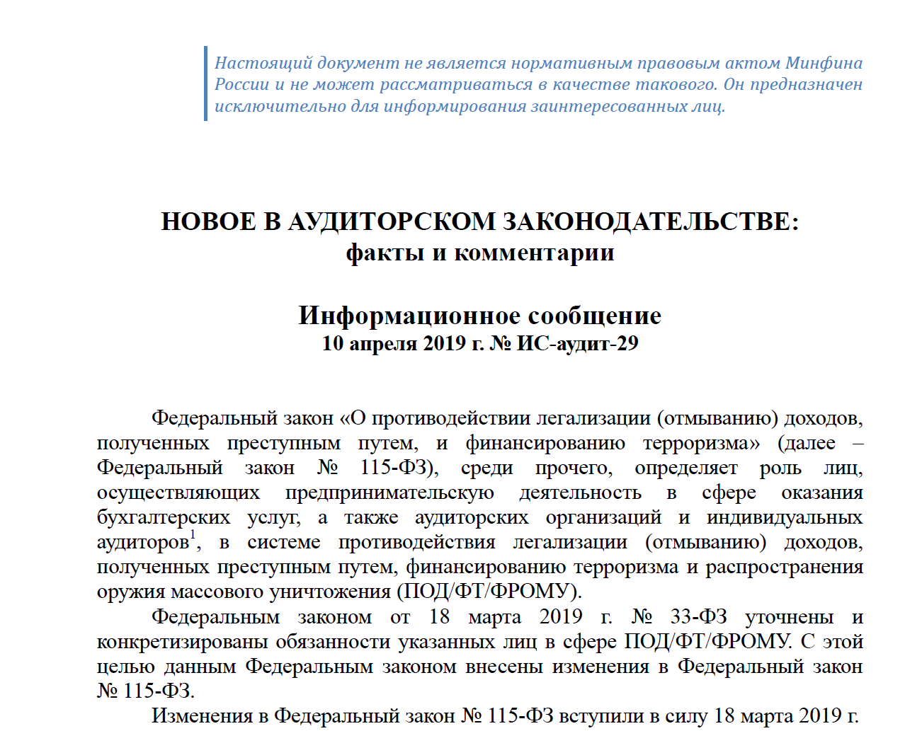
О подходах к составлению программы проверки исполнения требований законодательства ПОД/ФТ/ФРОМУ с учётом требований Федерального закона от 18.03.2019г. № 33-ФЗ

Slide 12
О подходах к составлению программы проверки исполнения требований законодательства ПОД/ФТ/ФРОМУ с учётом требований Федерального закона от 18.03.2019г. № 33-ФЗ
Правила внутреннего контроля разрабатываются с учетом требований, утверждаемых Правительством Российской Федерации <…>
Постановление Правительства РФ № 667 от 30.06.2012
«Об утверждении требований к правилам внутреннего контроля, разрабатываемым организациями, осуществляющими операции с денежными средствами или иным имуществом, и индивидуальными предпринимателями, и о признании утратившими силу некоторых актов Правительства Российской Федерации»

Slide 13
О подходах к составлению программы проверки исполнения требований законодательства ПОД/ФТ/ФРОМУ с учётом требований Федерального закона от 18.03.2019г. № 33-ФЗ
Правила внутреннего контроля разрабатываются с учетом требований, утверждаемых Правительством Российской Федерации <…>
Постановлении № 667 от 30.06.2012
«Об утверждении требований к правилам внутреннего контроля, разрабатываемым организациями, осуществляющими операции с денежными средствами или иным имуществом, и индивидуальными предпринимателями, и о признании утратившими силу некоторых актов Правительства Российской Федерации»

Slide 14
О подходах к составлению программы проверки исполнения требований законодательства ПОД/ФТ/ФРОМУ с учётом требований Федерального закона от 18.03.2019г. № 33-ФЗ
4. Правила внутреннего контроля включают в себя следующие программы осуществления внутреннего контроля:
а) программа, определяющая организационные основы осуществления внутреннего контроля (далее - программа организации внутреннего контроля);
б) программа идентификации клиентов, представителей клиентов и (или) выгодоприобретателей, а также бенефициарных владельцев (далее - программа идентификации);
в) программа оценки степени (уровня) риска совершения клиентом операций, связанных с легализацией (отмыванием) доходов, полученных преступным путем, и финансированием терроризма (далее - программа оценки риска);

Slide 15
О подходах к составлению программы проверки исполнения требований законодательства ПОД/ФТ/ФРОМУ с учётом требований Федерального закона от 18.03.2019г. № 33-ФЗ
г) программа выявления операций (сделок), подлежащих обязательному контролю, и операций (сделок), имеющих признаки связи с легализацией
(отмыванием) доходов, полученных преступным путем, или финансированием терроризма (далее - программа выявления операций);
д) программа документального фиксирования информации;
е) программа, регламентирующая порядок работы по приостановлению операций в соответствии с Федеральным законом (далее - программа по приостановлению операций);
ж) программа подготовки и обучения кадров в сфере противодействия легализации (отмыванию) доходов, полученных преступным путем, финансированию терроризма и финансированию оружия массового уничтожения

Slide 16
О подходах к составлению программы проверки исполнения требований законодательства ПОД/ФТ/ФРОМУ с учётом требований Федерального закона от 18.03.2019г. № 33-ФЗ
з) программа проверки осуществления внутреннего контроля;
и) программа хранения информации и документов, полученных в результате реализации программ осуществления внутреннего контроля в целях противодействия легализации (отмыванию) доходов, полученных преступным путем, финансированию терроризма и финансированию распространения оружия массового уничтожения (далее – программа хранения информации);
к) программа изучения клиента при приеме на обслуживание и обслуживании (далее - программа изучения клиента);

Slide 17
О подходах к составлению программы проверки исполнения требований законодательства ПОД/ФТ/ФРОМУ с учётом требований Федерального закона от 18.03.2019г. № 33-ФЗ
з) программа проверки осуществления внутреннего контроля;
и) программа хранения информации и документов, полученных в результате реализации программ осуществления внутреннего контроля в целях противодействия легализации (отмыванию) доходов, полученных преступным путем, финансированию терроризма и финансированию распространения оружия массового уничтожения (далее – программа хранения информации);
к) программа изучения клиента при приеме на обслуживание и обслуживании (далее - программа изучения клиента);

Slide 18
О подходах к составлению программы проверки исполнения требований законодательства ПОД/ФТ/ФРОМУ с учётом требований Федерального закона от 18.03.2019г. № 33-ФЗ
л) программа, регламентирующая порядок действий в случае отказа от выполнения распоряжения клиента о совершении операции;
м) программа, регламентирующая порядок применения мер по замораживанию (блокированию) денежных средств или иного имущества.
5. В правилах внутреннего контроля устанавливаются полномочия, а также обязанности, возлагаемые на специальное должностное лицо, ответственное за реализацию правил внутреннего контроля (далее - специальное должностное лицо).

Slide 19
О подходах к составлению программы проверки исполнения требований законодательства ПОД/ФТ/ФРОМУ с учётом требований Федерального закона от 18.03.2019г. № 33-ФЗ
Три возможных подхода к правилам ПОД/ФТ/ФРОМУ для аудиторских организаций/индивидуальных аудиторов.
Первый подход:
Правила внутреннего контроля аудиторской организации должны учитывать положения Постановления Правительства №667, но при этом содержать только те обязательства (программы контроля), которые установлены непосредственно Федеральным законом № 115-ФЗ и не противоречат ему.
Постановление Правительства № 667 распространяется только на строго определенный перечень организаций и индивидуальных предпринимателей.
В Постановлении не указаны аудиторские организации (индивидуальные аудиторы) при оказании аудиторских услуг.

Slide 20
О подходах к составлению программы проверки исполнения требований законодательства ПОД/ФТ/ФРОМУ с учётом требований Федерального закона от 18.03.2019г. № 33-ФЗ
Требований, относящихся к аудиторам, в Федеральном законе № 115-ФЗ два:
при оказании аудиторских услуг при наличии любых оснований полагать, что сделки или финансовые операции аудируемого лица могли или могут быть осуществлены в целях легализации (отмывания) доходов, полученных преступным путем, или финансирования терроризма, обязаны уведомить об этом уполномоченный орган (ч.2.1 ст.7.1 Федерального закона № 115-ФЗ);
назначать специальных должностных лиц, ответственных за реализацию правил внутреннего контроля (ч.2 ст.7 Федерального закона № 115-ФЗ).

Slide 21
О подходах к составлению программы проверки исполнения требований законодательства ПОД/ФТ/ФРОМУ с учётом требований Федерального закона от 18.03.2019г. № 33-ФЗ
Требований, относящихся к аудиторам, в Федеральном законе № 115-ФЗ два:
при оказании аудиторских услуг при наличии любых оснований полагать, что сделки или финансовые операции аудируемого лица могли или могут быть осуществлены в целях легализации (отмывания) доходов, полученных преступным путем, или финансирования терроризма, обязаны уведомить об этом уполномоченный орган (ч.2.1 ст.7.1 Федерального закона № 115-ФЗ);
назначать специальных должностных лиц, ответственных за реализацию правил внутреннего контроля (ч.2 ст.7 Федерального закона № 115-ФЗ).

Slide 22
О подходах к составлению программы проверки исполнения требований законодательства ПОД/ФТ/ФРОМУ с учётом требований Федерального закона от 18.03.2019г. № 33-ФЗ
Второй подход:
Требования к аудиторским организациям/индивидуальным аудиторам регламнтированы аудиторскими стандартами. Они не возникли с 18.03.2019 всилу принятия Федерального закона № 33-ФЗ.
С данной даты возникло лишь требование иметь единый документ (Правила ПОД/ФТ/ФРОМУ), где бы указанные в постановлении Правительства № 667 вопросы (если они применимы к аудиторам) были бы регламентированы.

Slide 23
О подходах к составлению программы проверки исполнения требований законодательства ПОД/ФТ/ФРОМУ с учётом требований Федерального закона от 18.03.2019г. № 33-ФЗ
Примеры
На основании пункта 25 МСА 240 «Обязанности аудитора в отношении недобросовестных действий при проведении аудита финансовой отчетности» (далее - МСА 240) в соответствии с МСА 315 (пересмотренный) «Выявление и оценка рисков существенного искажения посредством изучения организации и ее окружения» (далее МСА - 315) аудитор должен выявить и оценить риски существенного искажения вследствие недобросовестных действий на уровне финансовой отчетности и на уровне предпосылок в отношении видов операций, остатков по счетам и раскрытия информации.

Slide 24
О подходах к составлению программы проверки исполнения требований законодательства ПОД/ФТ/ФРОМУ с учётом требований Федерального закона от 18.03.2019г. № 33-ФЗ
Примеры
Пунктом 27 МСА 240 предусмотрено, аудитор должен отнести оцененные риски существенного искажения вследствие недобросовестных действий к значительным и, следовательно, в той степени, до которой он еще этого не сделал, должен получить понимание системы внутреннего контроля аудируемой организации, включая контрольные действия, относящиеся к таким рискам.
Этим требованиям соответствует требование о наличии программы оценки риска (п.4 «в» Требований).

Slide 25
О подходах к составлению программы проверки исполнения требований законодательства ПОД/ФТ/ФРОМУ с учётом требований Федерального закона от 18.03.2019г. № 33-ФЗ
Пунктом 8 МСА 230 определено, что аудитор должен готовить аудиторскую документацию, которая достаточна для того, чтобы опытный аудитор, ранее не связанный с проведением конкретного аудиторского задания, мог понять (a) характер, сроки и объем выполненных аудиторских процедур для соблюдения Международных стандартов аудита и применимых законодательных и нормативных требований, (b) результаты выполненных аудиторских процедур и собранные аудиторские доказательства; (c) значимые вопросы, возникшие в ходе аудиторского задания, сделанные по ним выводы, и значимые профессиональные суждения, использованные при формулировании этих выводов.
Этим требованиям соответствует требование о наличии программы документального фиксирования информации (п.4 «д» Требований).

Slide 26
О подходах к составлению программы проверки исполнения требований законодательства ПОД/ФТ/ФРОМУ с учётом требований Федерального закона от 18.03.2019г. № 33-ФЗ
Пунктом А23 МСА 230 определено, что МСКК 1 (или не менее строгие требования национального законодательства) требует от аудиторских организаций устанавливать политику и процедуры хранения документации по заданию.
Этим требованиям соответствует требование о наличии программы документального хранения информации (п.4 «д» Требований).

Slide 27
О подходах к составлению программы проверки исполнения требований законодательства ПОД/ФТ/ФРОМУ с учётом требований Федерального закона от 18.03.2019г. № 33-ФЗ
ОДНАКО:
ряд требований к аудиторским организациям/индивидуальным аудиторам явно неприменимы в силу специфики их деятельности.
Например, аудиторская организация/индивидуальный аудитор не может осуществить действия в случае отказа от выполнения распоряжения клиента о совершении операции – в силу того, что никаких распоряжений клиента о совершении операции аудиторская организация/индивидуальный аудитор не получает.
Соответственно, программа, регламентирующая порядок действий в случае отказа от выполнения распоряжения клиента о совершении операции (п.4 «л» Требований) не может быть включена в Правила ПОД/ФТ для аудиторских организаций/индивидуальных аудиторов.

Slide 28
О подходах к составлению программы проверки исполнения требований законодательства ПОД/ФТ/ФРОМУ с учётом требований Федерального закона от 18.03.2019г. № 33-ФЗ
Пунктом А23 МСА 230 определено, что МСКК 1 (или не менее строгие требования национального законодательства) требует от аудиторских организаций устанавливать политику и процедуры хранения документации по заданию.
Этим требованиям соответствует требование о наличии программы документального хранения информации (п.4 «д» Требований).

Slide 29
О подходах к составлению программы проверки исполнения требований законодательства ПОД/ФТ/ФРОМУ с учётом требований Федерального закона от 18.03.2019г. № 33-ФЗ
Пунктом А23 МСА 230 определено, что МСКК 1 (или не менее строгие требования национального законодательства) требует от аудиторских организаций устанавливать политику и процедуры хранения документации по заданию.
Этим требованиям соответствует требование о наличии программы документального хранения информации (п.4 «д» Требований).

Slide 30
О подходах к составлению программы проверки исполнения требований законодательства ПОД/ФТ/ФРОМУ с учётом требований Федерального закона от 18.03.2019г. № 33-ФЗ
Третий подход:
Требования к правилам ПОД/ФТ/ФРОМУ для аудиторских организаций/индивидуальных аудиторов должны содержать все программы, указанные в Постановлении Правительства № 667.

Slide 31
О подходах к составлению программы проверки исполнения требований законодательства ПОД/ФТ/ФРОМУ с учётом требований Федерального закона от 18.03.2019г. № 33-ФЗ
В зависимости от применяемого подхода к исполнению требований о составлении Правил ПОД/ФТ/ФРОМУ “с учетом” Постановления Правительства № 667 –
должен быть скорректирован Классификатор нарушений и программы проверки ВККР.

